Slide 1
PHÁT TRIỂN HỆ THỐNG THÔNG MINH
NHÓM 4
Recurrent
Neural Network
Notes:
Mở đầu bài thuyết trình: giới thiệu chủ đề RNN, nhấn mạnh đây là kiến trúc nền tảng cho dữ liệu tuần tự.

Slide 2
RNN · PHÁT TRIỂN HỆ THỐNG THÔNG MINH
MỞ ĐẦU
Thành viên nhóm 4
Danh sách thành viên và phạm vi bài thuyết trình
1
Mai Anh Tuấn Anh
Nguyễn Trọng Bảo
2
3
Phạm Tùng Dương
4
Trần Hải Đăng
Notes:
Giới thiệu các thành viên nhóm và phạm vi. Nói rõ phần demo sẽ làm riêng sau lý thuyết, không nhồi vào slide.

Slide 3
Nội dung
8 phần nội dung chính được sắp theo mạch: từ dữ liệu tuần tự → kiến trúc RNN → huấn luyện → giới hạn → ứng dụng.
1
Nền tảng
5
Huấn luyện
Sequential data và lý do mô hình cần hiểu thứ tự, ngữ cảnh.
Forward through time, tính loss và Backpropagation Through Time.
2
Kiến trúc RNN
6
Giới hạn
Hidden state mang thông tin từ bước trước sang bước sau.
Long-term dependency, vanishing gradient và exploding gradient.
3
Công thức & tính toán
7
LSTM và GRU
RNN Cell, x(t), h(t), y(t), tanh và weight sharing.
khắc phục nhược điểm của RNN
4
Các dạng RNN
8
Ứng dụng & kết luận
One-to-Many, Many-to-One, Many-to-Many và ví dụ tương ứng.
RNN như nền tảng để hiểu học dữ liệu chuỗi.

Slide 4
RNN · PHÁT TRIỂN HỆ THỐNG THÔNG MINH
PHẦN 1 · NỀN TẢNG
Dữ liệu tuần tự là gì?
Các phần tử có thứ tự theo thời gian hoặc vị trí
Văn bản
Âm thanh
Time series
Cảm biến
Tôi / thích / RNN
waveform theo thời gian
chuỗi event/log
Điểm cốt lõi: thứ tự mang thông tin. Mô hình cần hiểu phần tử hiện tại trong ngữ cảnh trước đó.
Notes:
Giải thích sequential data. Nhấn mạnh không chỉ là nhiều dữ liệu, mà thứ tự của phần tử có ý nghĩa.

Slide 5
RNN · PHÁT TRIỂN HỆ THỐNG THÔNG MINH
PHẦN 1 · NỀN TẢNG
Thứ tự làm thay đổi ý nghĩa
Cùng tập từ nhưng khác thứ tự có thể tạo ý nghĩa hoàn toàn khác
“Con chó cắn người”
“Người cắn con chó”
ngữ nghĩa thường gặp
cùng từ · khác thứ tự · khác nghĩa
RNN được thiết kế để xử lý dữ liệu theo trình tự, nơi thông tin ở bước trước ảnh hưởng đến cách hiểu bước sau.
Notes:
Dùng ví dụ câu để giải thích vì sao mô hình cần quan tâm đến thứ tự.

Slide 6
RNN · PHÁT TRIỂN HỆ THỐNG THÔNG MINH
PHẦN 1 · NỀN TẢNG
Hạn chế của Feedforward Neural Network
Mỗi input được xử lý độc lập, không có bộ nhớ tuần tự
Feedforward NN
RNN
y1
y2
y3
h1
h2
h3
x1
x2
x3
x1
x2
x3
Mỗi input được xử lý độc lập, không có trạng thái truyền giữa các bước.
Hidden state được truyền từ bước trước sang bước sau.
Notes:
So sánh feedforward và RNN. Đây là động lực dẫn vào hidden state.

Slide 7
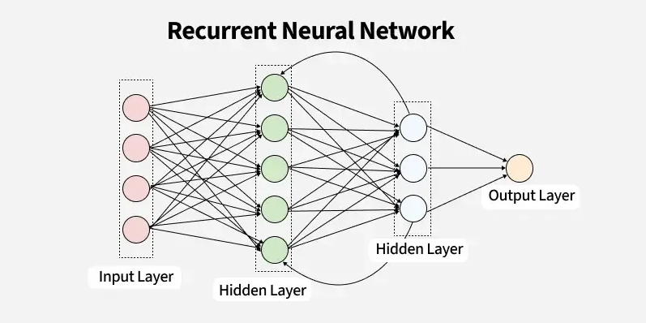
RNN · PHÁT TRIỂN HỆ THỐNG THÔNG MINH
PHẦN 1 · NỀN TẢNG
Ý tưởng và kiến trúc của RNN
h(t−1)
h(t)
hidden state truyền sang bước t+1
x(t)
RNN
Cell
input hiện tại
(token, vector đặc trưng, tín hiệu...)
x(t)
y(t)
input hiện tại
output
x(t): input tại time step t
h(t−1): hidden state từ bước trước
h(t): hidden state mới tại bước t
y(t): output tại bước t
RNN Cell: khối xử lý kết hợp x(t) và h(t−1)
Notes:
Giới thiệu trực giác RNN: lấy thông tin hiện tại cộng với bộ nhớ trước đó, tạo bộ nhớ mới.

Slide 8
RNN · PHÁT TRIỂN HỆ THỐNG THÔNG MINH
PHẦN 2 · KIẾN TRÚC RNN
Hidden State là gì?
Một vector “bộ nhớ ngắn hạn” tóm tắt ngữ cảnh đã đi qua
h(t−1)
x(t)
h(t)
Ngữ cảnh quá khứ
Thông tin hiện tại
Ngữ cảnh mới sau khi cập nhật
Hidden state không lưu nguyên dữ liệu cũ; nó là một biểu diễn số học được cập nhật sau mỗi bước.
Notes:
Làm rõ hidden state là vector biểu diễn, không phải “bộ nhớ” lưu toàn bộ câu.

Slide 9
RNN · PHÁT TRIỂN HỆ THỐNG THÔNG MINH
PHẦN 2 · KIẾN TRÚC RNN
RNN xử lý một chuỗi như thế nào?
Hidden state được truyền liên tục qua từng bước thời gian
h(1)
h(2)
h(3)
h(4)
RNN
RNN
RNN
RNN
h(0)
x(1)
x(2)
x(3)
x(4)
Tại mỗi time step, RNN kết hợp input hiện tại x(t) với hidden state trước đó h(t−1) để tạo hidden state mới h(t).
Notes:
Dẫn giải một chuỗi 4 phần tử. Nói theo từng bước để người nghe hiểu cách state được cập nhật.

Slide 10
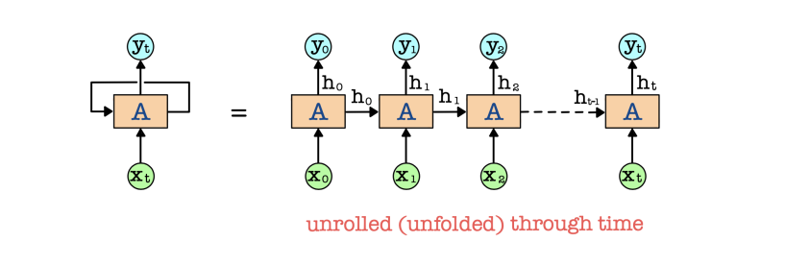
RNN · PHÁT TRIỂN HỆ THỐNG THÔNG MINH
PHẦN 2 · KIẾN TRÚC RNN
Unrolling RNN theo thời gian
Một cell có vòng lặp được mở thành chuỗi cell dùng chung trọng số
Unrolling biểu diễn một RNN Cell lặp lại qua các time step; các cell dùng chung tham số
Notes:
Nhấn mạnh unroll là cách biểu diễn, không phải tạo nhiều mạng riêng biệt.

Slide 11
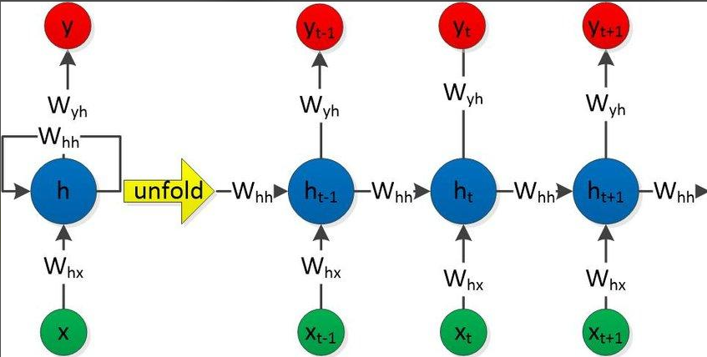
RNN · PHÁT TRIỂN HỆ THỐNG THÔNG MINH
PHẦN 2 · KIẾN TRÚC RNN
Weight Sharing trong RNN
Cùng một bộ trọng số được dùng tại mọi time step
Wxh · input → hidden
Whh · hidden → hidden
Why · hidden → output
Chia sẻ trọng số giúp RNN áp dụng cùng một quy tắc xử lý cho mọi vị trí trong chuỗi.
Notes:
Giải thích Wxh, Whh, Why. Nhấn mạnh giảm tham số và cho phép xử lý chuỗi độ dài linh hoạt.

Slide 12


RNN · PHÁT TRIỂN HỆ THỐNG THÔNG MINH
PHẦN 3 · CÔNG THỨC & TÍNH TOÁN
Công thức Hidden State
Kết hợp thông tin hiện tại với ngữ cảnh quá khứ
Hidden state update
đóng góp từ input hiện tại
đóng góp từ quá khứ
tạo phi tuyến và giới hạn giá trị
trạng thái ẩn mới
Notes:
Đọc công thức và giải thích từng thành phần bằng ngôn ngữ đơn giản.

Slide 13

RNN · PHÁT TRIỂN HỆ THỐNG THÔNG MINH
PHẦN 3 · CÔNG THỨC & TÍNH TOÁN
Công thức Output
Output được tạo từ hidden state hiện tại
Output
-y(t) thường là logits
-Dùng sigmoid cho binary classification, softmax cho multi-class classification
Notes:
Nói sự khác biệt giữa hidden state và output. Output phụ thuộc bài toán.

Slide 14
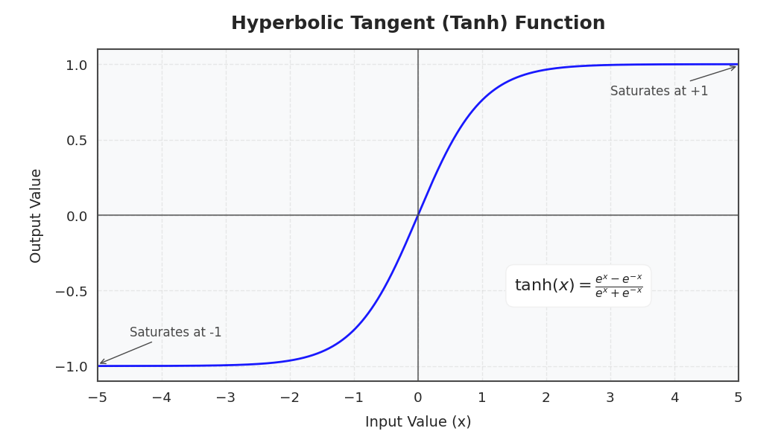
RNN · PHÁT TRIỂN HỆ THỐNG THÔNG MINH
PHẦN 3 · CÔNG THỨC & TÍNH TOÁN
Vai trò của hàm tanh
Hàm kích hoạt phi tuyến thường dùng để cập nhật hidden state
-Tạo tính phi tuyến cho hidden state.
-Đưa đầu ra về khoảng (−1, 1).
-Gradient lớn nhất quanh 0; ở vùng bão hòa, gradient nhỏ dần.
Vanilla RNN thường dùng tanh để cập nhật h(t).
Notes:
Giải thích đồ thị tanh; nhấn mạnh đây là lý do tanh xuất hiện trong công thức hidden state.

Slide 15
RNN · PHÁT TRIỂN HỆ THỐNG THÔNG MINH
PHẦN 3 · CÔNG THỨC & TÍNH TOÁN
Ví dụ xử lý chuỗi từng bước
h(0)=0, mỗi bước kết hợp input mới và hidden state trước
Step 1
Step 2
Step 3
x(1) + h(0)
x(2) + h(1)
x(3) + h(2)
RNN
RNN
RNN
h(1)
h(2)
h(3)
Giả sử h(0)=0; tại mỗi bước, RNN kết hợp input hiện tại với hidden state trước đó.
Notes:
Kể câu chuyện qua từng step. Không cần tính số, chỉ cần người nghe hiểu dependency.

Slide 16
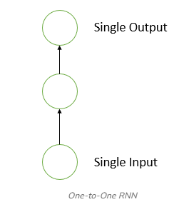
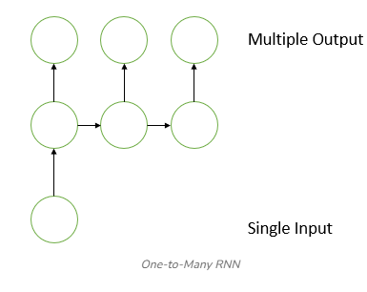
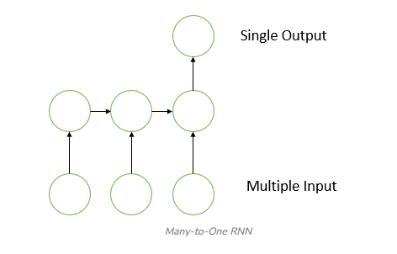
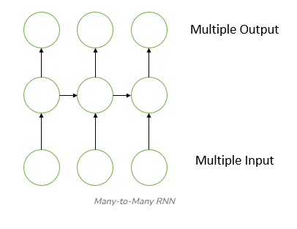
RNN · PHÁT TRIỂN HỆ THỐNG THÔNG MINH
PHẦN 4 · CÁC DẠNG RNN
Các dạng ánh xạ Input–Output
RNN có thể được tổ chức theo nhiều dạng bài toán chuỗi
One-to-One
One-to-Many
Many-to-One
Many-to-Many
y
y
y
y
y
y
y
y
x
x
x
x
x
x
x
x
1 input → 1 output
1 input → chuỗi output
chuỗi input → 1 output
chuỗi input → chuỗi output
Notes:
Giới thiệu tổng quan bốn dạng. Không cần đi quá sâu one-to-one.

Slide 17
RNN · PHÁT TRIỂN HỆ THỐNG THÔNG MINH
PHẦN 4 · CÁC DẠNG RNN
One-to-Many
Một input ban đầu tạo ra một chuỗi output
y(1)
y(2)
y(3)
y(4)
Ví dụ
RNN
RNN
RNN
RNN
Sinh chuỗi
caption / text / music
x
Notes:
Giải thích 1 input, nhiều output. Chỉ nói theo cấu trúc, không đi sâu sang mô hình khác.

Slide 18
RNN · PHÁT TRIỂN HỆ THỐNG THÔNG MINH
PHẦN 4 · CÁC DẠNG RNN
Many-to-One
Một chuỗi input tạo ra một output duy nhất
RNN
RNN
RNN
RNN
Positive
Bộ
phim
rất
hay
Ứng dụng: Sentiment Analysis · Text Classification · Intent Classification
Notes:
Nối với demo sau này: sentiment analysis là dạng many-to-one rất trực quan.

Slide 19
RNN · PHÁT TRIỂN HỆ THỐNG THÔNG MINH
PHẦN 4 · CÁC DẠNG RNN
Many-to-Many
Mỗi phần tử trong chuỗi input tạo một output tương ứng.
PRON
VERB
VERB
NOUN
Ví dụ phù hợp
RNN
RNN
RNN
RNN
-Sequence Labeling
-POS Tagging
Tôi
đang
học
RNN
Notes:
Giải thích many-to-many cùng độ dài bằng sequence labeling để tránh nhầm với dịch máy.

Slide 20
RNN · PHÁT TRIỂN HỆ THỐNG THÔNG MINH
PHẦN 5 · HUẤN LUYỆN RNN
20 / 27
RNN được huấn luyện như thế nào?
Forward → Loss → BPTT → Update weights
-Prediction
-Compute Loss
Input
sequence
Forward
through time
BPTT
Update shared weights
Notes:
Tổng quan trước khi đi sâu forward và backward.

Slide 21
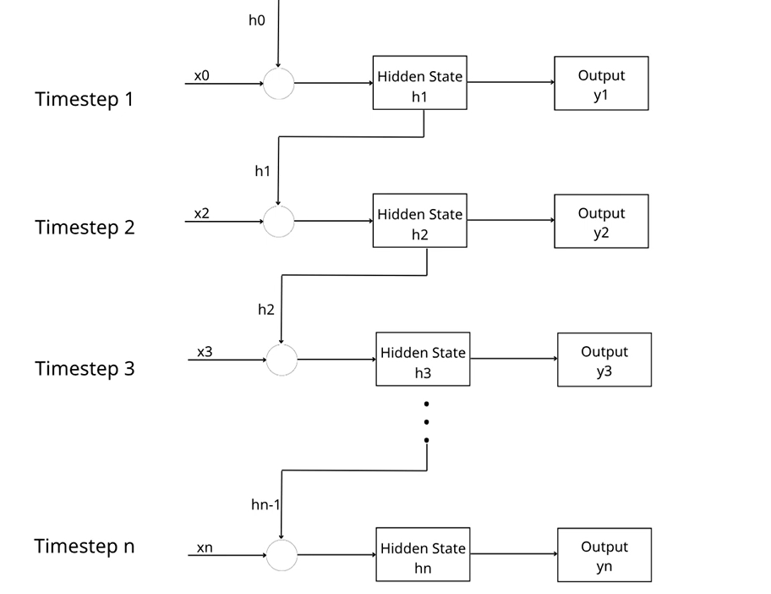

RNN · PHÁT TRIỂN HỆ THỐNG THÔNG MINH
PHẦN 5 · HUẤN LUYỆN RNN
Forward Propagation Through Time
Tính h(t) và y(t) tuần tự từ trái sang phải
h(0)
FORWARD DIRECTION: t = 1 → T
Notes:
Nhấn mạnh forward có tính tuần tự: h(t) phụ thuộc h(t-1).

Slide 22

RNN · PHÁT TRIỂN HỆ THỐNG THÔNG MINH
PHẦN 5 · HUẤN LUYỆN RNN
Backpropagation Through Time (BPTT)
Gradient được truyền ngược qua các time step
BPTT là thuật toán tính đạo hàm (gradient) áp dụng quy tắc chuỗi (chain rule) trên đồ thị tính toán đã được tháo cuộn (unroll) theo thời gian.
Nếu Forward Pass đi từ $t = 1 🡪T, thì BPTT sẽ truyền ngược tín hiệu lỗi từ t = T 🡪1.
Forward: tính h(t), y(t)
Backward: ∂L/∂W truyền ngược thời gian
Notes:
Chỉ rõ forward một màu, backward một màu. BPTT là backprop trên mạng đã unroll.

Slide 23
RNN · PHÁT TRIỂN HỆ THỐNG THÔNG MINH
PHẦN 5 · HUẤN LUYỆN RNN
Các bước chính của BPTT
Unroll → tính loss → truyền gradient → cập nhật shared weights
1
2
3
4
5
Unroll RNN theo time steps
Tính Loss
Lan truyền gradient ngược qua time steps
Tích lũy gradient
Cập nhật shared weights
Vì các trọng số được chia sẻ qua thời gian, gradient của cùng một trọng số được tích lũy từ nhiều time step.
Notes:
Tóm tắt BPTT bằng 5 bước dễ nhớ.

Slide 24
RNN · PHÁT TRIỂN HỆ THỐNG THÔNG MINH
PHẦN 6 · GIỚI HẠN CỦA RNN
Long-term Dependency
Thông tin quan trọng ở đầu chuỗi phải được duy trì qua nhiều time step
long-range dependency
key
h1
h2
h3
h4
h5
h6
h7
Output
Khoảng cách càng xa, RNN càng khó giữ thông tin hữu ích từ đầu chuỗi đến cuối chuỗi.
Notes:
Dùng hình chuỗi dài để giải thích long-term dependency.

Slide 25
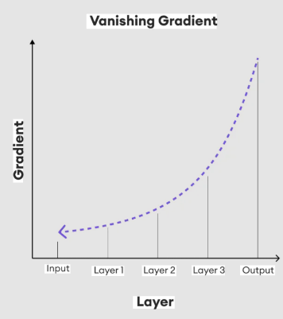
RNN · PHÁT TRIỂN HỆ THỐNG THÔNG MINH
PHẦN 6 · GIỚI HẠN CỦA RNN
Vanishing Gradient
Gradient nhỏ dần khi truyền ngược qua nhiều bước
∂
∂
∂
∂
∂
∂
∂
∂
-Gradient nhỏ dần khi truyền ngược qua nhiều time step.
-Các bước ở xa nhận tín hiệu học rất yếu.
-RNN khó học long-term dependencies.
Notes:
Giải thích vanishing gradient bằng trực giác: tín hiệu học yếu dần khi đi ngược rất xa.

Slide 26
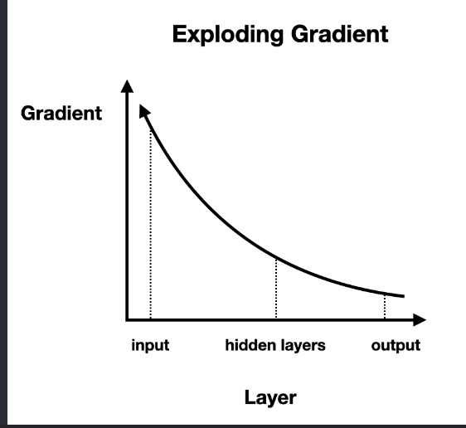

RNN · PHÁT TRIỂN HỆ THỐNG THÔNG MINH
PHẦN 6 · GIỚI HẠN CỦA RNN
Exploding Gradient & Gradient Clipping
Gradient quá lớn làm huấn luyện mất ổn định
Gradient clipping
-Gradient quá lớn → cập nhật trọng số quá mạnh
-Loss có thể dao động, train mất ổn định
-Có thể xuất hiện NaN/Inf
-Gradient clipping giới hạn độ lớn nhưng giữ hướng gradient
Notes:
Giải thích exploding gradient và gradient clipping một cách đơn giản.

Slide 27
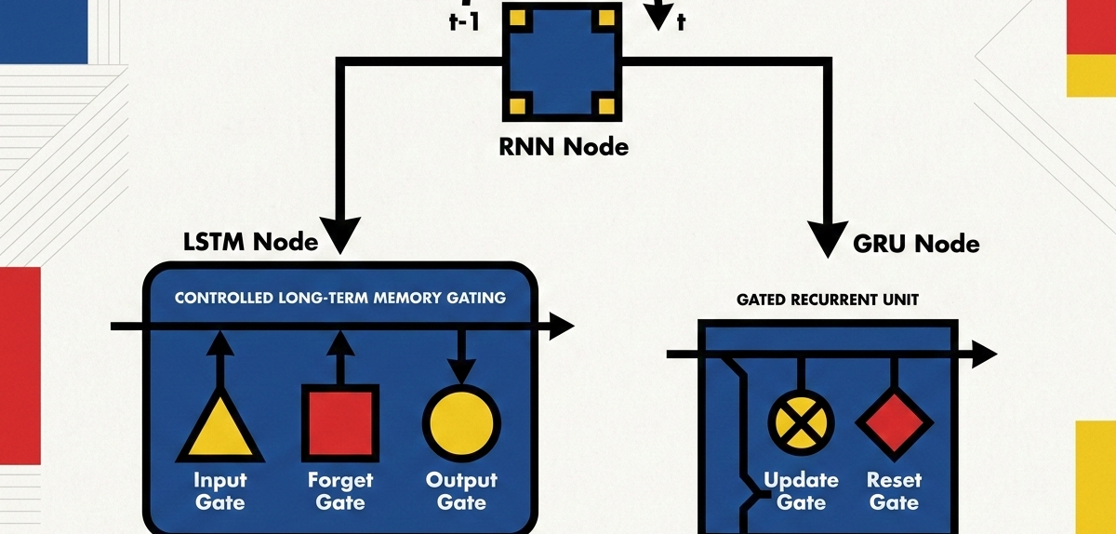
RNN · PHÁT TRIỂN HỆ THỐNG THÔNG MINH
PHẦN 7 - LSTM và GRU
Vấn đề của RNN & Giải pháp LSTM / GRU
VẤN ĐỀ CỦA RNN
Vanishing Gradient & Chuỗi dài
Truyền thông tin: Dữ liệu được truyền qua nhiều bước thời gian liên tiếp.
Suy giảm thông tin: Với chuỗi dài, các thông tin quan trọng ở xa bị mờ nhạt dần.
Hệ quả: Dẫn đến hiện tượng Vanishing Gradient, khiến mô hình rất khó học các mối liên hệ dài hạn (long-term dependency).
GIẢI PHÁP: LSTM (1997) & GRU (2014)
Bổ sung cơ chế gating để kiểm soát linh hoạt thông tin được giữ lại, cập nhật hoặc loại bỏ qua từng bước.
Notes:
Giải thích exploding gradient và gradient clipping một cách đơn giản.

Slide 28
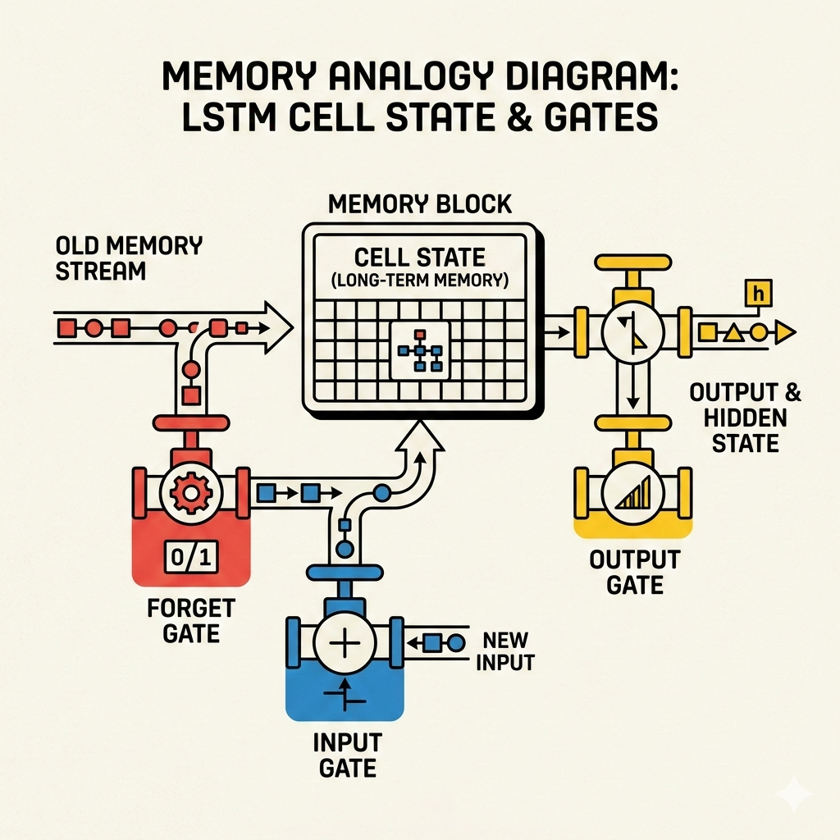
RNN · PHÁT TRIỂN HỆ THỐNG THÔNG MINH
PHẦN 7 - LSTM và GRU
LSTM — Bộ nhớ có kiểm soát
Ý TƯỞNG CHÍNH
Cell State: Mang thông tin xuyên suốt qua nhiều timestep liên tiếp.
Cổng kiểm soát dòng thông tin (Gates):
Forget Gate: Bỏ thông tin gì không còn cần thiết?
Input Gate: Lưu thông tin mới nào vào bộ nhớ?
Output Gate: Đưa thông tin gì ra đầu ra?
BOTTOM TAKEAWAY
LSTM không nhớ mọi thứ — nó học cách chọn thứ cần nhớ.
Notes:
Giải thích exploding gradient và gradient clipping một cách đơn giản.

Slide 29
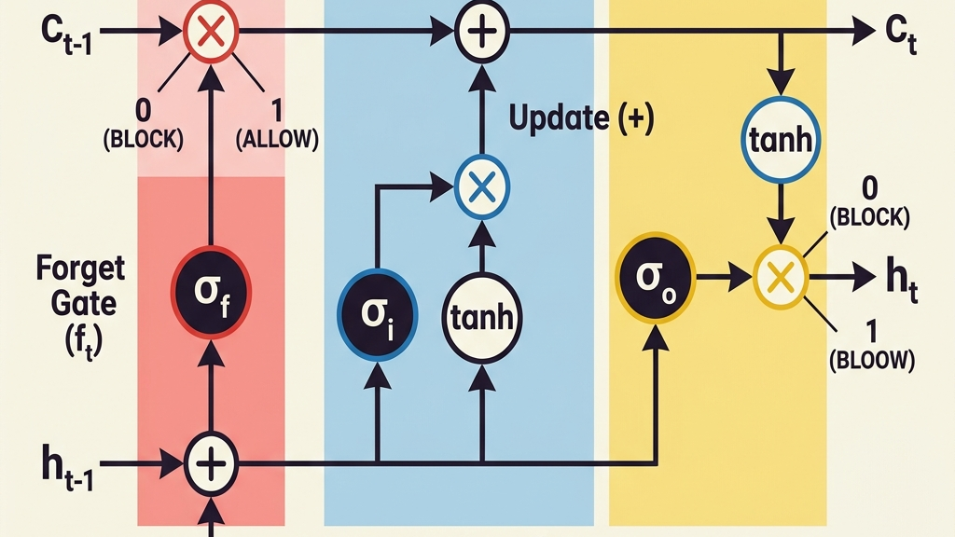
RNN · PHÁT TRIỂN HỆ THỐNG THÔNG MINH
PHẦN 7 - LSTM và GRU
LSTM hoạt động như thế nào?
1. Forget Gate
“Thông tin cũ nào cần bỏ?”
2. Input Gate
“Thông tin mới nào cần lưu?”
3. Output Gate
“Thông tin nào được đưa ra?”
Ý tưởng cốt lõi: Gate ≈ bộ lọc học được (0 = block, 1 = allow).
Bottom takeaway: LSTM dùng các gate để “lọc” thông tin trước khi cập nhật bộ nhớ.
Notes:
Giải thích exploding gradient và gradient clipping một cách đơn giản.

Slide 30
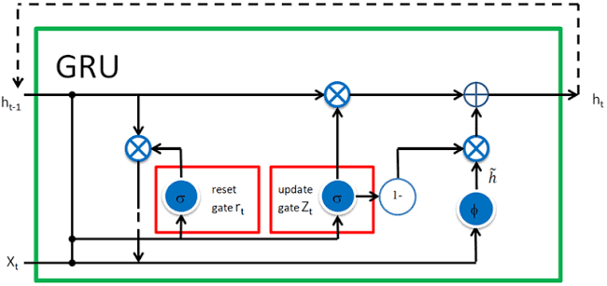
RNN · PHÁT TRIỂN HỆ THỐNG THÔNG MINH
PHẦN 7 - LSTM và GRU
GRU — Đơn giản hóa cơ chế ghi nhớ
Khái niệm cốt lõi
GRU = Gated Recurrent Unit
Các cổng điều khiển (Gates):
Update Gate: Bao nhiêu thông tin cũ được giữ lại / cập nhật?
Reset Gate: Bao nhiêu thông tin cũ được bỏ qua khi tạo thông tin mới?
Khác biệt so với LSTM:
Không có Cell State riêng.
Không có Output Gate riêng.
Chỉ duy trì Hidden State.
GRU = ít gate hơn → kiến trúc đơn giản hơn → ít tham số hơn LSTM.
Notes:
Giải thích exploding gradient và gradient clipping một cách đơn giản.

Slide 31
RNN · PHÁT TRIỂN HỆ THỐNG THÔNG MINH
PHẦN 7 - LSTM và GRU
So sánh kiến trúc: LSTM vs GRU
LSTM (Long Short-Term Memory)
• Memory: Cell State + Hidden State (Tách biệt)
• Gates: 3 Cổng (Forget, Input, Output)
• Độ phức tạp: Cao hơn
• Tham số: Nhiều hơn
GRU (Gated Recurrent Unit)
• Memory: Hidden State (Tích hợp)
• Gates: 2 Cổng (Reset, Update)
• Độ phức tạp: Thấp hơn
• Tham số: Ít hơn
QUY TẮC CHỌN MÔ HÌNH
Chọn LSTM: Khi cần cơ chế bộ nhớ & gating linh hoạt hơn cho chuỗi phức tạp.
Chọn GRU: Khi muốn kiến trúc đơn giản, ít tham số hơn và huấn luyện nhanh hơn.
BOTTOM TAKEAWAY
LSTM và GRU đều là RNN có gating; GRU đơn giản hơn, còn LSTM có cơ chế bộ nhớ riêng biệt.
Notes:
Giải thích exploding gradient và gradient clipping một cách đơn giản.

Slide 32
RNN · PHÁT TRIỂN HỆ THỐNG THÔNG MINH
PHẦN 8 · ỨNG DỤNG & KẾT LUẬN
Ứng dụng của RNN
Dữ liệu có cấu trúc chuỗi là nơi RNN có thể làm baseline
NLP
Speech
Time Series
Sensor / Logs
x1
x2
x3
x4
x1
x2
x3
x4
sentiment · tagging
waveform · audio
forecasting
event sequence
Notes:
Kết nối ứng dụng với kiểu dữ liệu chuỗi. Nói rõ vanilla RNN là baseline/học nền tảng.

Slide 33
RNN · PHÁT TRIỂN HỆ THỐNG THÔNG MINH
PHẦN 8 · ỨNG DỤNG & KẾT LUẬN
Kết luận
RNN là nền tảng để hiểu học chuỗi
Ưu điểm
Hạn chế
Key takeaway
Xử lý tự nhiên dữ liệu tuần tự
Hidden state mang ngữ cảnh
Weight sharing tiết kiệm tham số
Khó học phụ thuộc dài hạn
Vanishing / Exploding gradient
Khó song song hóa theo thời gian
RNN truyền hidden state qua các time step, cho phép thông tin quá khứ ảnh hưởng đến xử lý hiện tại.
Notes:
Tổng kết: RNN xử lý chuỗi bằng hidden state, nhưng gặp khó khăn khi chuỗi dài. Mời thầy/các bạn đặt câu hỏi.

